Slide 1


PDS
SDN
NFV
Computer Vision
Pytorch Data Augmentation Techniques : Cats & Dogs

Slide 2
Pytorch Resnet: Classify Cats & Dogs

Slide 3
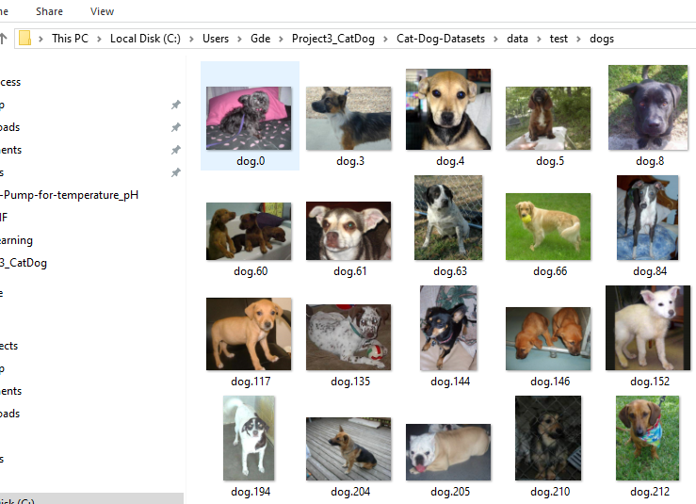
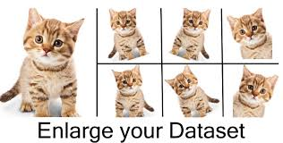
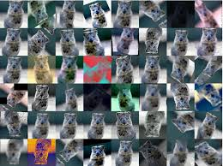
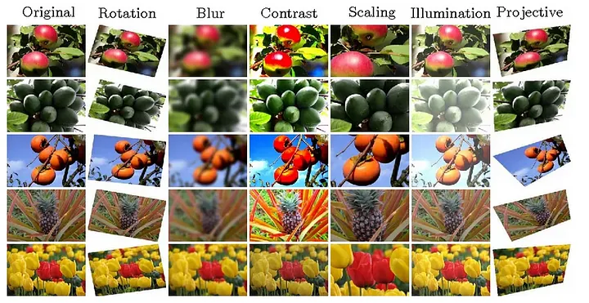
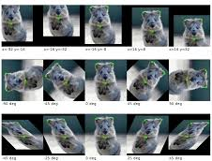
1. Dataset
images = images.to('cuda:0')
affine = RandomAffine(degrees=0., translate=(0.1,0.1))
rotate = RandomRotation(9)
center = CenterCrop((24,24))
resize = Resize((32,32))
images = affine(images)
images = rotate(images)
images = center(images)
images = resize(images)
print(images.size())
2. Data augmentation
Data augmentation atau augmentasi data adalah teknik untuk menghasilkan data baru secara artifisial dari data yang sudah ada dengan filter yang di terapkan.
Augmentation : Rotate, Flip, Scale, Crop, Resize, Translation, Noise
transforms = v2.Compose([
v2.RandomResizedCrop(size=(224, 224), antialias=True),
v2.RandomHorizontalFlip(p=0.5),
v2.ToDtype(torch.float32, scale=True),
v2.Normalize(mean=[0.485, 0.456, 0.406], std=[0.229, 0.224, 0.225]),
])
img = transforms(img)

Slide 4
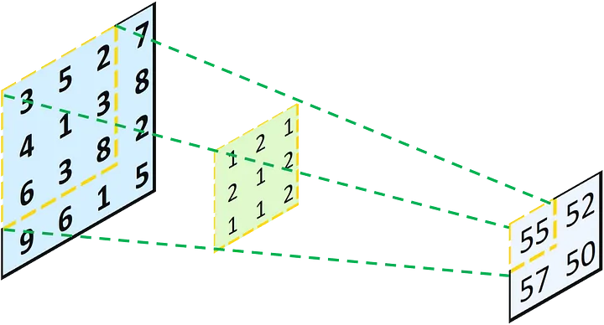
Transfose Convolution
Apa Itu Konvolusi yang Ditransposisikan?
Memahami konvolusi yang dialihkan sebagai kebalikan dari konvolusi. Pada lapisan konvolusional, kami menggunakan operasi khusus yang disebut korelasi silang (dalam pembelajaran mesin, operasi ini lebih sering dikenal sebagai konvolusi, sehingga lapisan tersebut diberi nama “Lapisan Konvolusional”) untuk menghitung nilai keluaran. Operasi ini menjumlahkan semua bilangan tetangga di lapisan masukan, diberi bobot oleh matriks konvolusi (kernel). Misalnya, pada gambar di bawah, nilai keluaran 5x5 dihitung dengan perkalian elemen antara bagian 3x3 dari lapisan masukan dan kernel 3x3, dan menjumlahkan semua hasil menjadi satu.
3x1+5x2+2x1+4x2+1x1+3x2+6x1+3x1+8x2=55
[3 5 2 7 [1 2 1 [55 52
4 1 3 8 - -> 2 1 2 -> Result 57 50]
6 3 8 2 1 1 2]
9 6 1 5]
Tanpa padding apa pun, operasi ini mengubah matriks 4x4 menjadi matriks 2x2. Ini terlihat seperti seseorang memancarkan cahaya dari kiri ke kanan, dan memproyeksikan sebuah objek (matriks 4x4) melalui lubang (kernel 3x3), dan menghasilkan objek yang lebih kecil (matriks 2x2). Sekarang pertanyaan kita adalah: bagaimana jika kita ingin mundur dari matriks 2x2 ke matriks 4x4? Nah, cara intuitifnya adalah, kita cukup mengarahkan cahayanya ke belakang! Secara matematis, daripada mengalikan dua matriks 3x3, kita dapat mengalikan setiap nilai di lapisan masukan dengan kernel 3x3 untuk menghasilkan matriks 3x3. Kemudian, kita tinggal menggabungkan semuanya sesuai dengan posisi awal di lapisan masukan, dan menjumlahkan nilai-nilai yang tumpang tindih menjadi satu

Slide 5
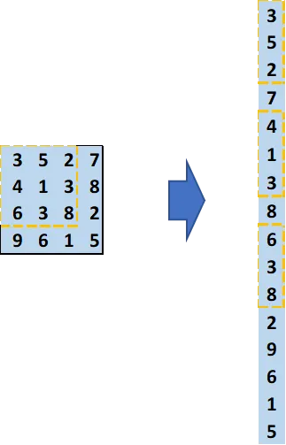
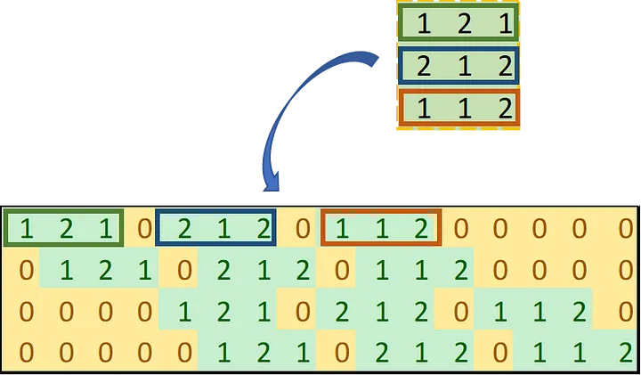
import numpy as np
X = np.array([[3, 5, 2, 7], [4, 1, 3, 8], [6, 3, 8, 2], [9, 6, 1, 5]])
X = X.reshape(1, 4, 4, 1)
model_Conv2D = keras.models.Sequential()
model_Conv2D.add(keras.layers.Conv2D(1, (3, 3), strides=(1, 1), padding='valid', input_shape=(4, 4, 1)))
weights = [np.asarray([[[[1]], [[2]], [[1]]], [[[2]], [[1]], [[2]]], [[[1]], [[1]], [[2]]]]), np.asarray([0])]
model_Conv2D.set_weights(weights)
yhat = model_Conv2D.predict(X)
yhat.reshape(2, 2)
Out[11] : array([[55., 52.],
[57., 50.]], dtype=float32)
X = yhat
model_Conv2D = keras.models.Sequential()
model_Conv2D.add(keras.layers.Conv2DTranspose(1, (3, 3), strides=(1, 1), padding='valid', input_shape=(2, 2, 1)))
weights = [np.asarray([[[[1]], [[2]], [[1]]], [[[2]], [[1]], [[2]]], [[[1]], [[1]], [[2]]]]), np.asarray([0])]
model_Conv2D.set_weights(weights)
yhat = model_Conv2D.predict(X)
yhat.reshape(4, 4)
Out[11] : array([[55., 162., 159., 52.],
[167., 323., 319., 153],
[169., 264., 326., 204]’
[57., 107., 100.]], dtype=float32)
Notes:
https://towardsdatascience.com/understand-transposed-convolutions-and-build-your-own-transposed-convolution-layer-from-scratch-4f5d97b2967

Slide 6
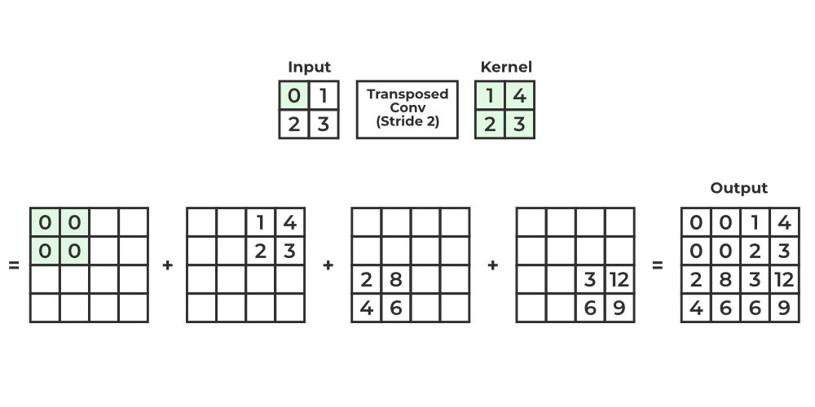
Transfose Convolution
Lapisan konvolusional yang ditransposisikan adalah lapisan upsampling yang menghasilkan peta fitur keluaran yang lebih besar daripada peta fitur masukan. Lapisan ini mirip dengan lapisan dekonvolusional. Lapisan dekonvolusional membalikkan lapisan tersebut ke lapisan konvolusional standar . Jika keluaran dari lapisan konvolusional standar didekonvolusionalkan dengan lapisan dekonvolusional, maka keluarannya akan sama dengan nilai aslinya. Sementara pada konvolusional yang ditransposisikan, nilainya tidak akan sama, tetapi dapat dibalik ke dimensi yang sama.
Lapisan konvolusional yang ditransposisi digunakan dalam berbagai tugas, termasuk pembuatan gambar, superresolusi gambar, dan segmentasi gambar. Lapisan ini khususnya berguna untuk tugas yang melibatkan upsampling data input, seperti mengubah gambar beresolusi rendah menjadi gambar beresolusi tinggi atau membuat gambar dari sekumpulan vektor noise.

Slide 7
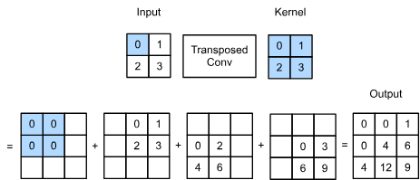
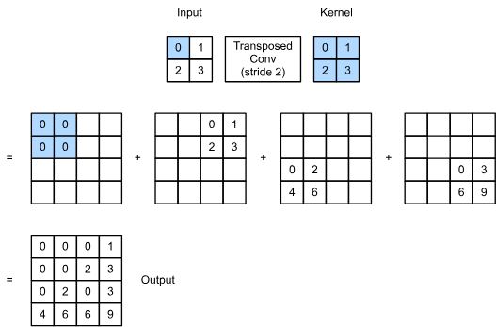
X, K = X.reshape(1, 1, 2, 2), K.reshape(1, 1, 2, 2)
tconv = nn.ConvTranspose2d(1, 1, kernel_size=2, bias=False)
tconv.weight.data = K
tconv(X)
tensor([[[[ 0., 0., 1.],
[ 0., 4., 6.],
[ 4., 12., 9.]]]], grad_fn=<ConvolutionBackward0>)
def trans_conv(X, K):
h, w = K.shape
Y = torch.zeros((X.shape[0] + h - 1, X.shape[1] + w - 1))
for i in range(X.shape[0]):
for j in range(X.shape[1]):
Y[i: i + h, j: j + w] += X[i, j] * K
return Y
X = torch.tensor([[0.0, 1.0], [2.0, 3.0]])
K = torch.tensor([[0.0, 1.0], [2.0, 3.0]])
trans_conv(X, K)
tensor([[ 0., 0., 1.],
[ 0., 4., 6.],
[ 4., 12., 9.]])
Notes:
https://d2l.ai/chapter_computer-vision/transposed-conv.html

Slide 8
Pytorch CNN for Cats & Dogs Classification

Slide 9
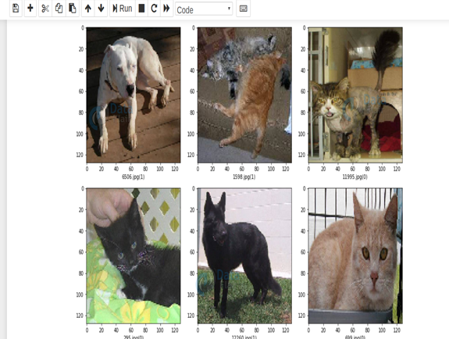
Pre-Processing

